Slide 1

§1.5 信号的分解

Slide 2
序言
为了便于研究信号的传输和处理问题，往往将信号分解为一些简单(基本)的信号之和，分解角度不同，可以分解为不同的分量
直流分量与交流分量
偶分量与奇分量
脉冲分量
实部分量与虚部分量
正交函数分量
利用分形理论描述信号

Slide 3
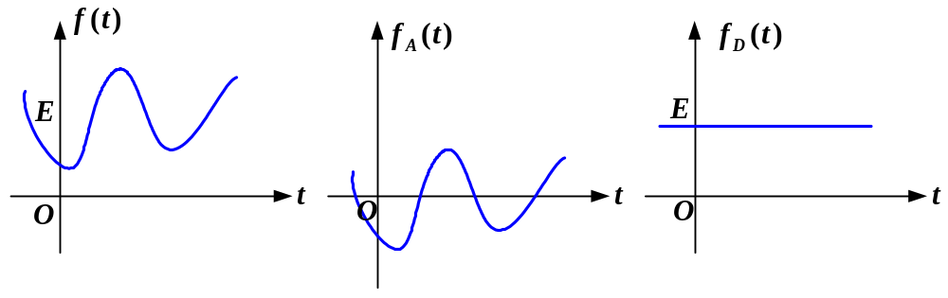


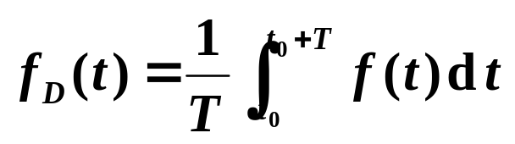
一．直流分量与交流分量
：信号的直流分量，即信号的平均值
信号的平均功率 = 信号的直流功率 + 交流功率

Slide 4
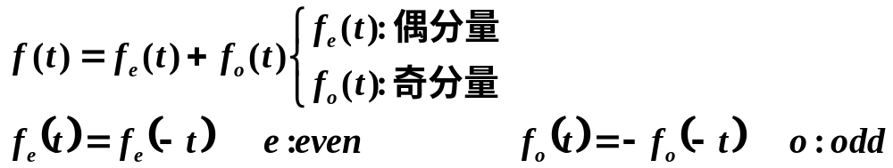
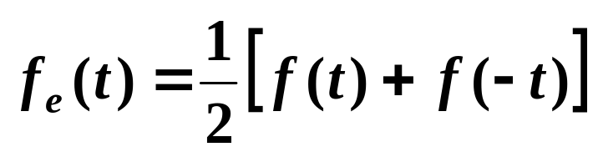
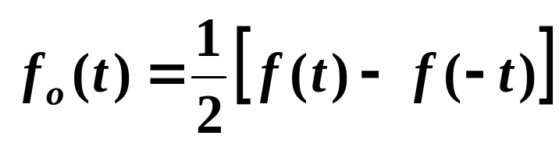

二．偶分量与奇分量
对任何实信号而言：
信号的平均功率 = 偶分量功率 + 奇分量功率

Slide 5
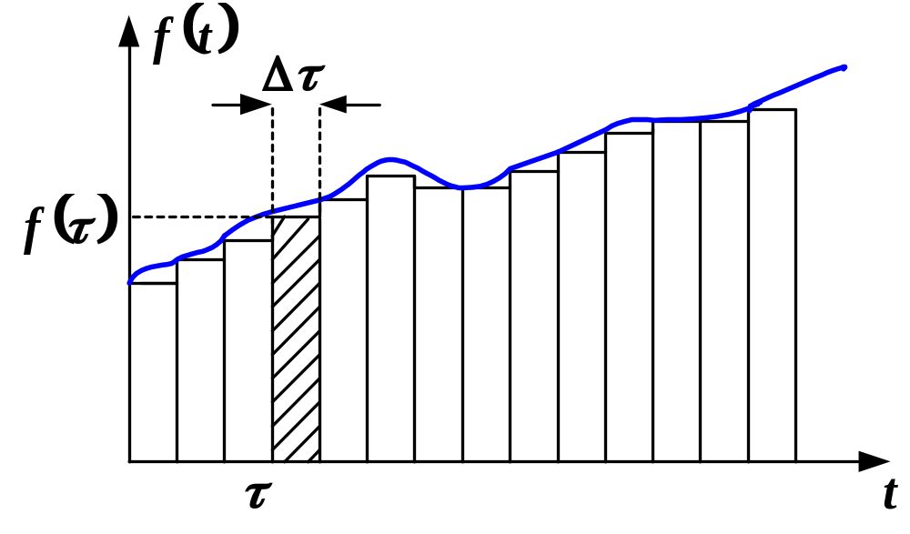
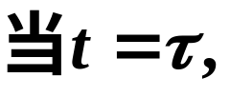
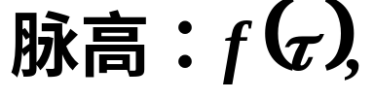

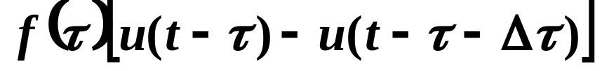
三．脉冲分量
1．矩形窄脉冲序列
此窄脉冲可表示为

Slide 6
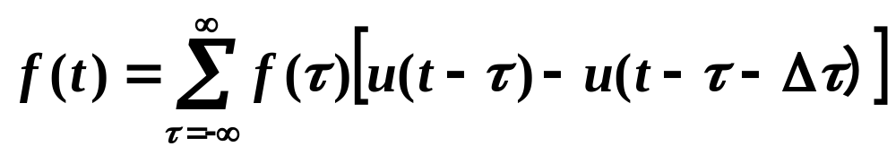
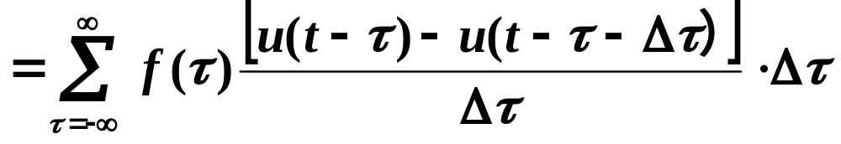

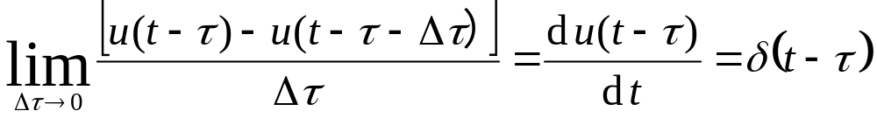
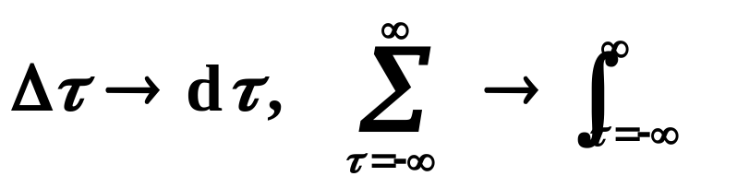
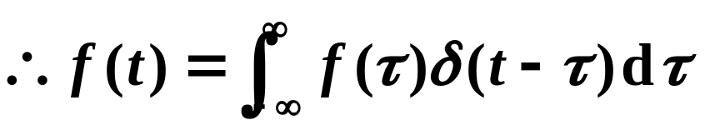

２．冲击脉冲序列之和
演示
出现在不同时刻的，不同强度的冲激函数的和

Slide 7
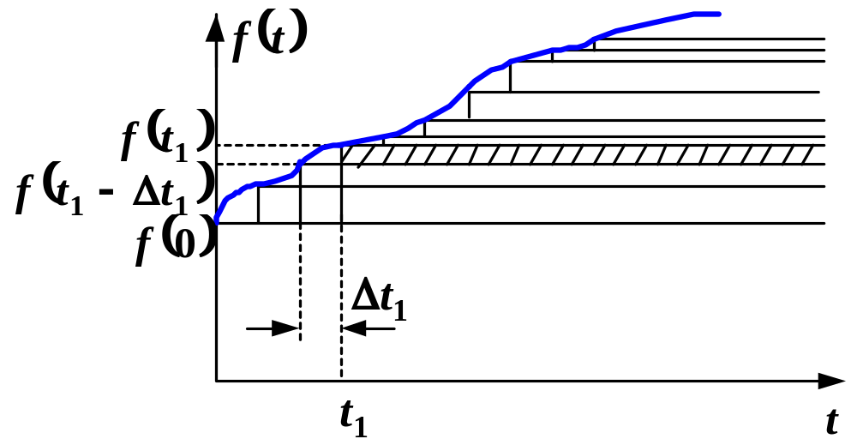
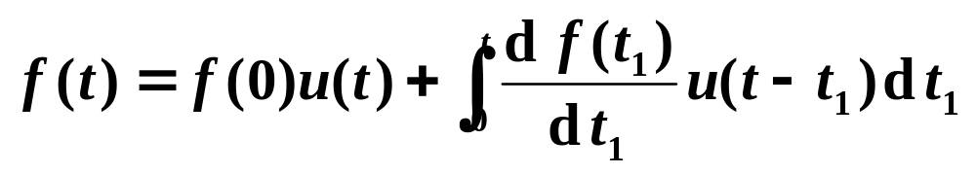
３．连续阶跃信号之和
将信号分解为冲激信号叠加的方法应用很广，后面的卷积积分中将用到，可利用卷积积分求系统的零状态响应。

Slide 8
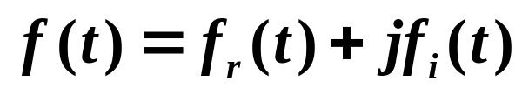
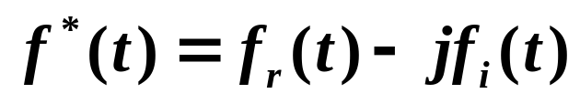
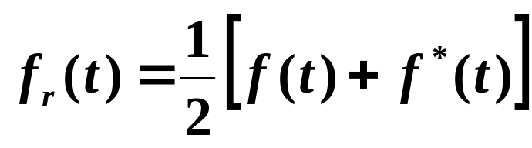
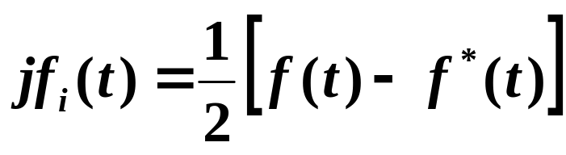
四．实部分量与虚部分量
瞬时值为复数的信号可分解为实虚部两部分之和。
共轭复函数
即
实际中产生的信号为实信号，可以借助于复信号来研究实信号。

Slide 9
五．正交函数分量
如果用正交函数集来表示一个信号，那么，组成信号的各分量就是相互正交的。把信号分解为正交函数分量的研究方法在信号与系统理论中占有重要地位，这将是本科程讨论的主要课题
将在第三章中开始学习。

Slide 10
六．利用分形（fractal）理论描述信号
分形几何理论简称分形理论或分数维理论；
创始人为B.B.Mabdelbrot;
分形是“其部分与整体有形似性的体系”；
在信号传输与处理领域应用分形技术的实例表现在以下几个方面：图像数据压缩、语音合成、地震信号或石油探井信号分析、声纳或雷达信号检测、通信网业务流量描述等。这些信号的共同特点都是具有一定的自相似性，借助分性理论可提取信号特征，并利用一定的数学迭代方法大大简化信号的描述，或自动生成某些具有自相似特征的信号。
示例
可浏览网站：http://www.fractal.com

